Slide 1





Slide 2
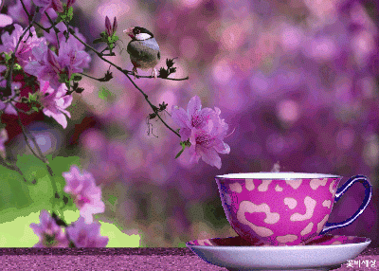

Slide 3
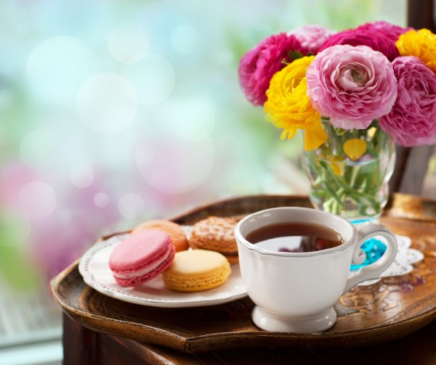
Entre los muchos lujos de la mesa, el café puede ser considerado como uno de los más valiosos. Él atisba la alegría sin intoxicación y el placentero flujo de espíritus que ocasiona nunca es seguido de tristeza, languidez o debilidad.

Slide 4
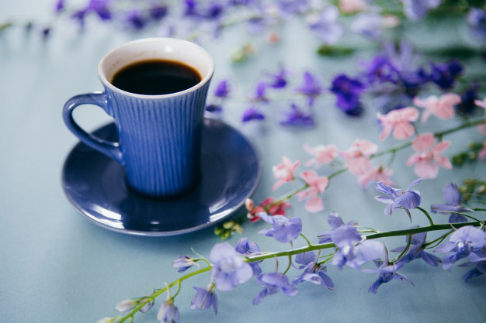

Slide 5
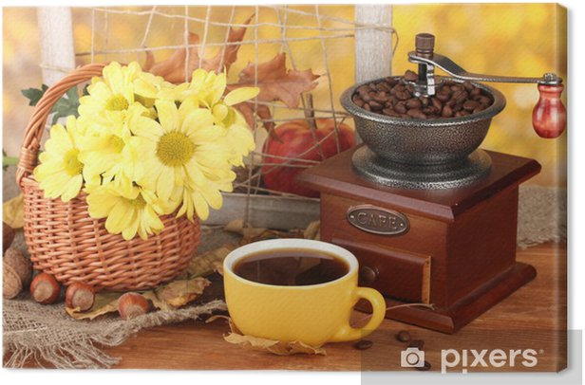

Slide 6
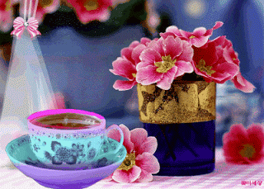

Slide 7
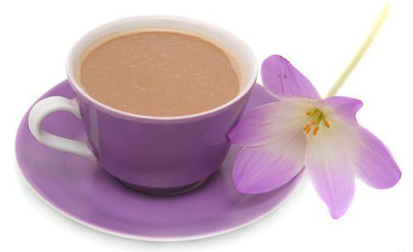
La vida comienza después de un buen café

Slide 8
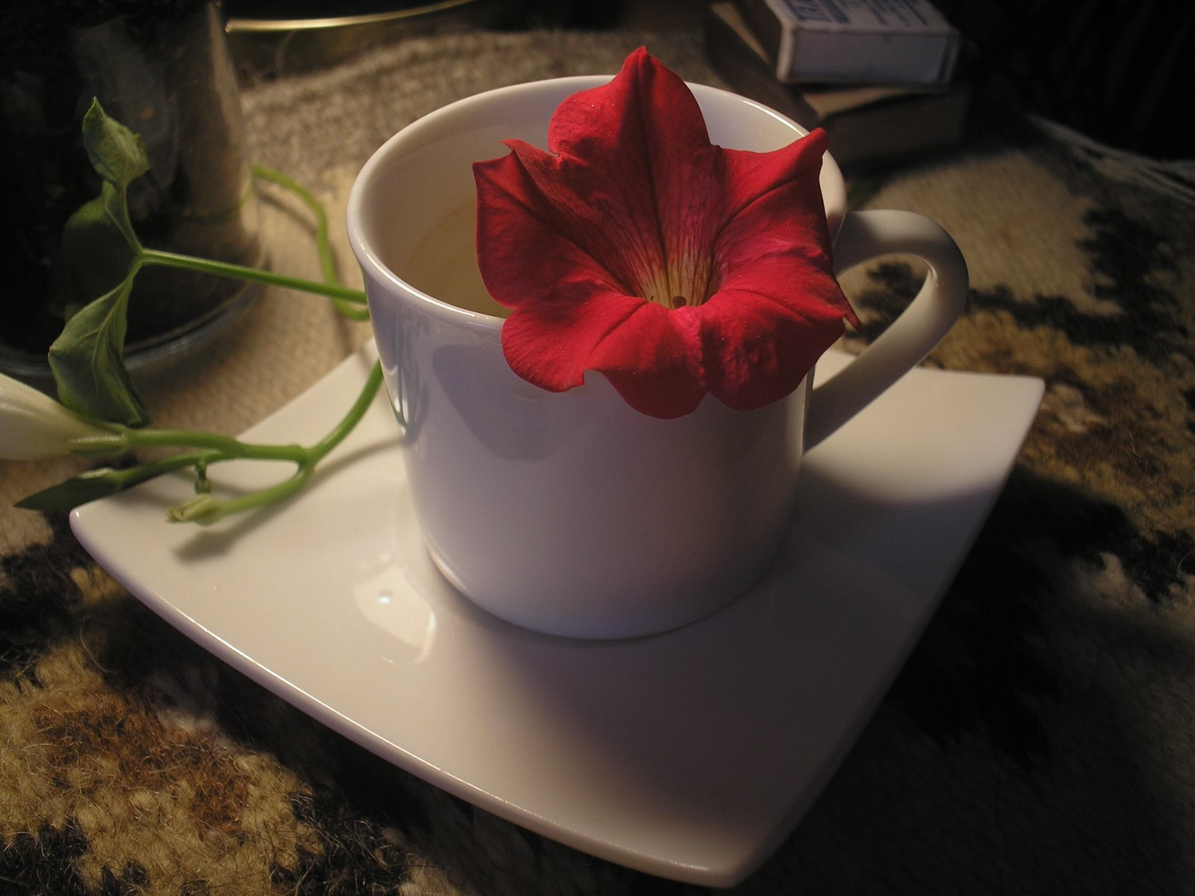

Slide 9



Slide 10
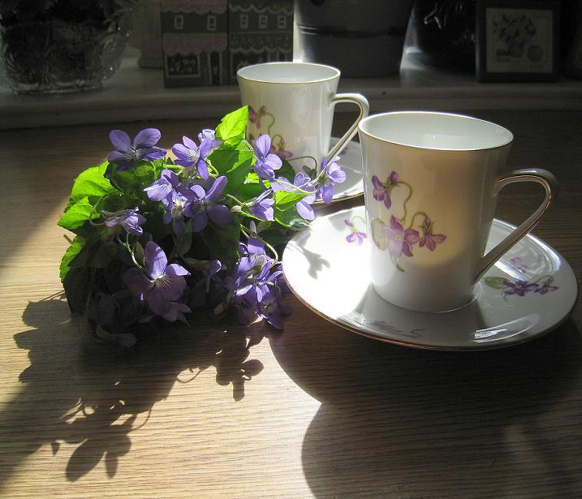

Slide 11
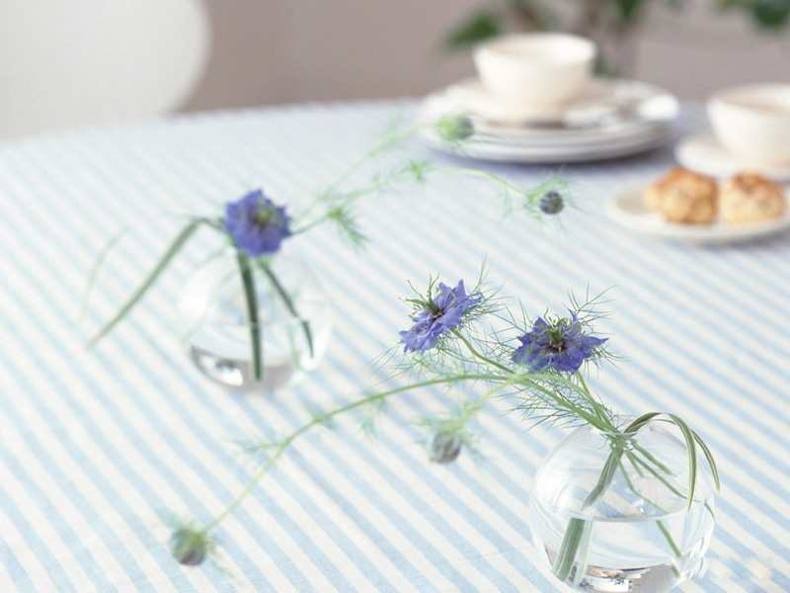
¿Tomas algo para ser feliz?
Sí, café.

Slide 12
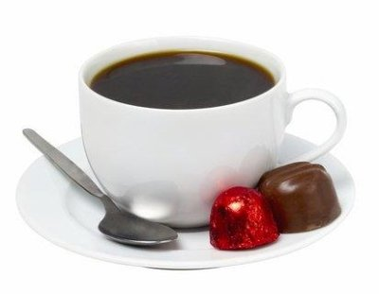

Slide 13
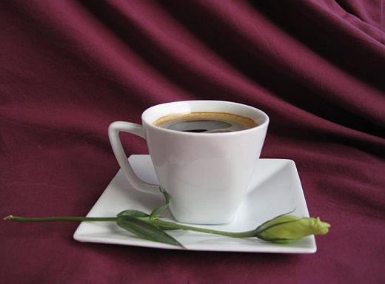

Slide 14
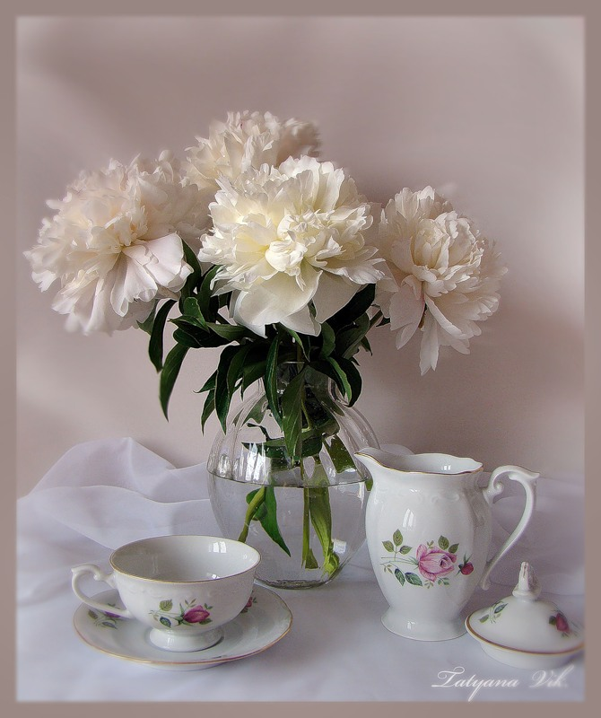

Slide 15
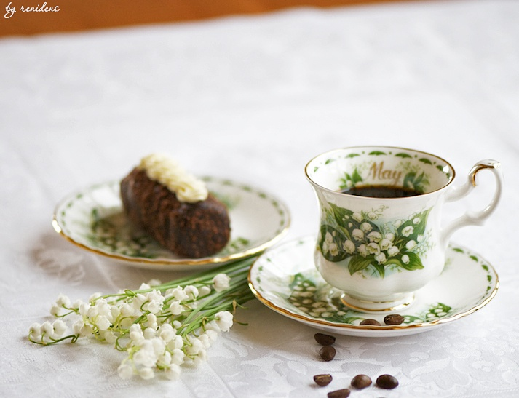
El café es un bálsamo para el corazón y el espíritu.

Slide 16
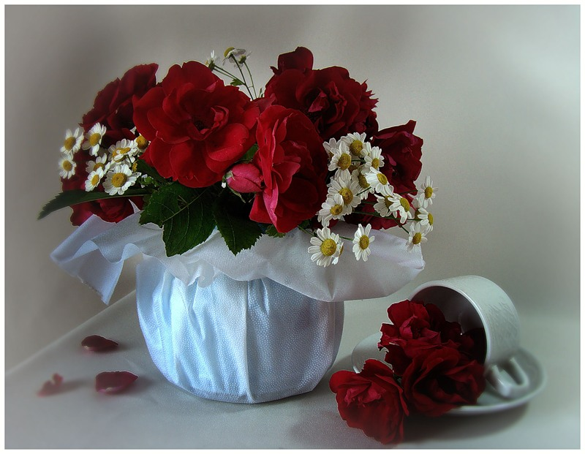

Slide 17
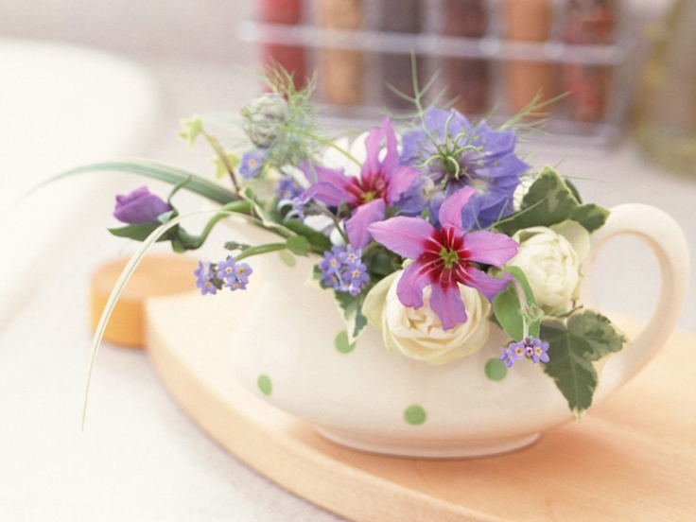

Slide 18
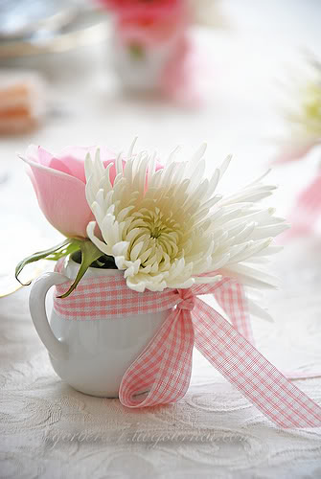

Slide 19
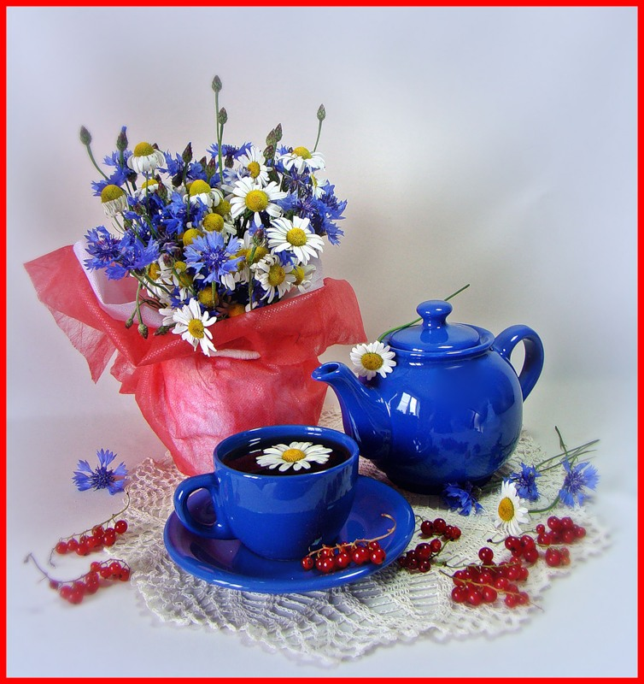
Le pedí un café y me dijo…
sólo quédaTE

Slide 20
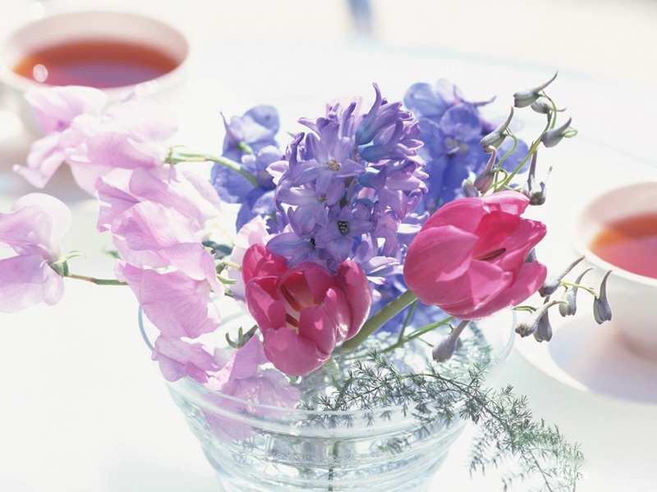

Slide 21
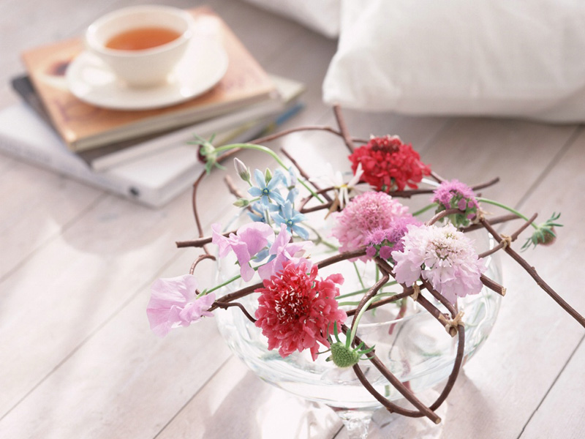

Slide 22
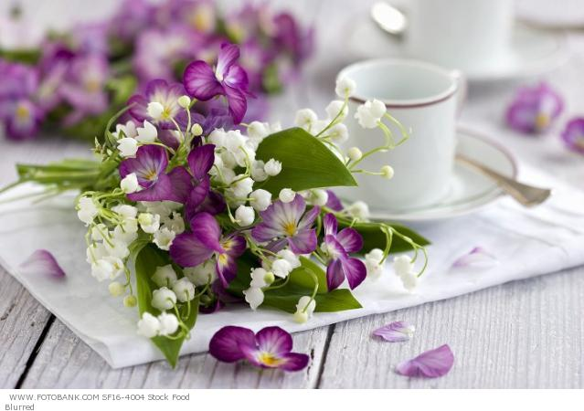

Slide 23
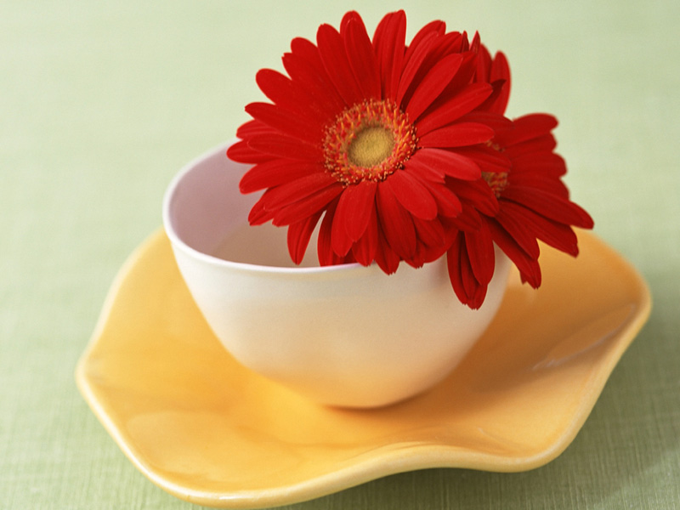
Un buen día comienza con una sonrisa y un buen café.

Slide 24
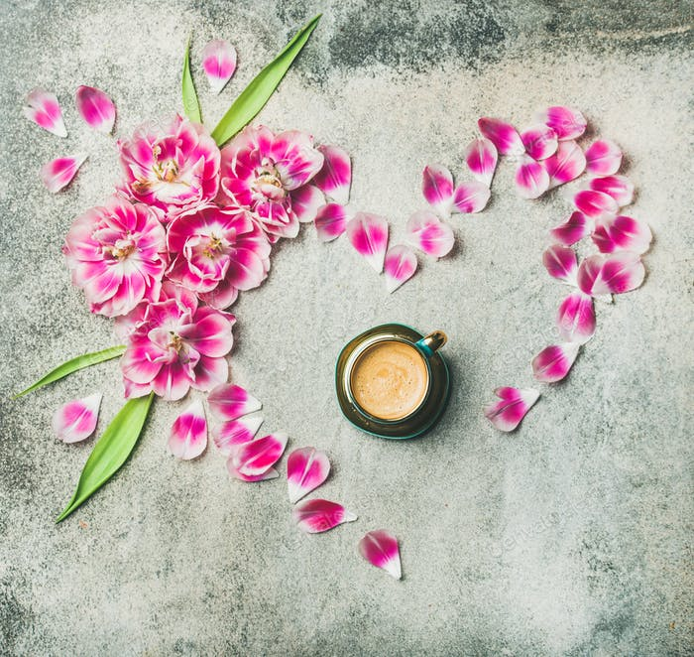

Slide 25
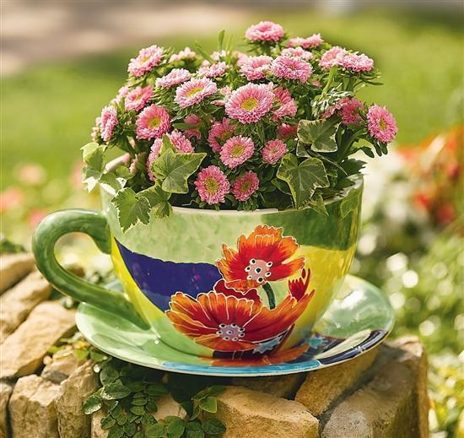

Slide 26
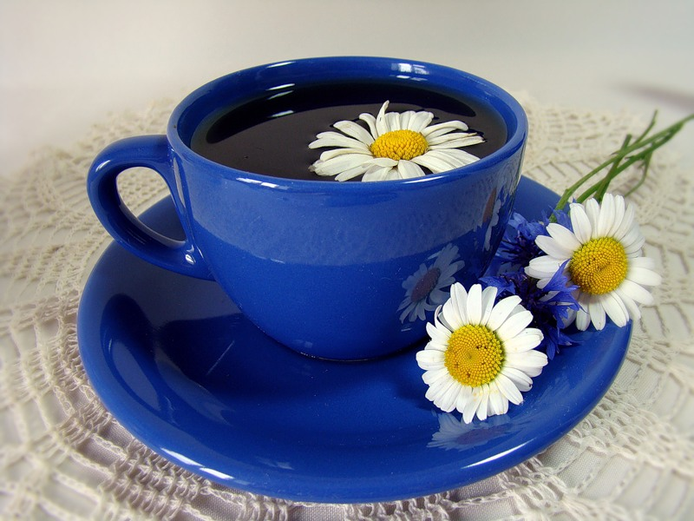

Slide 27
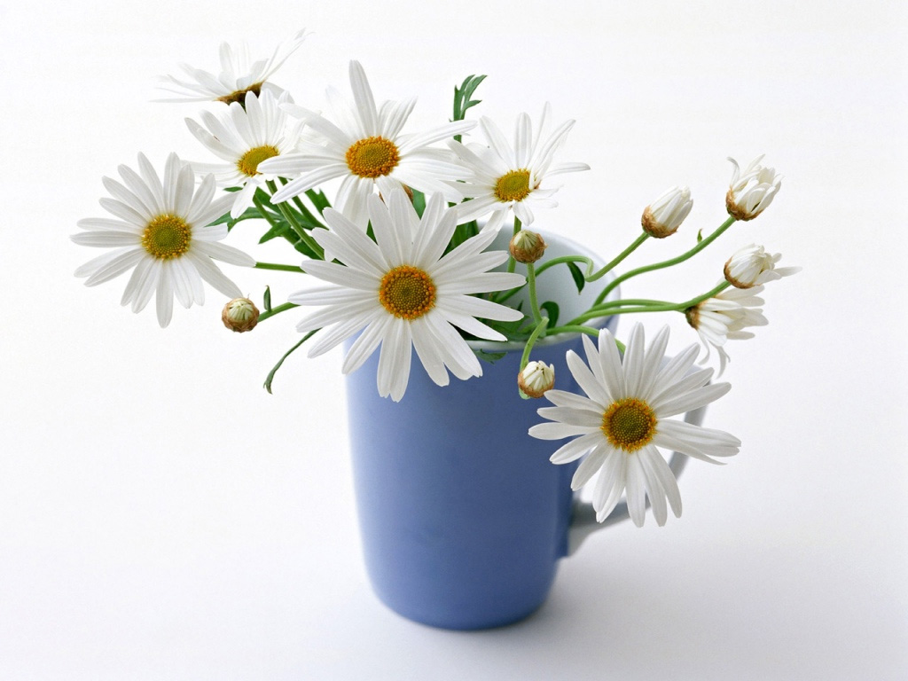

Slide 28
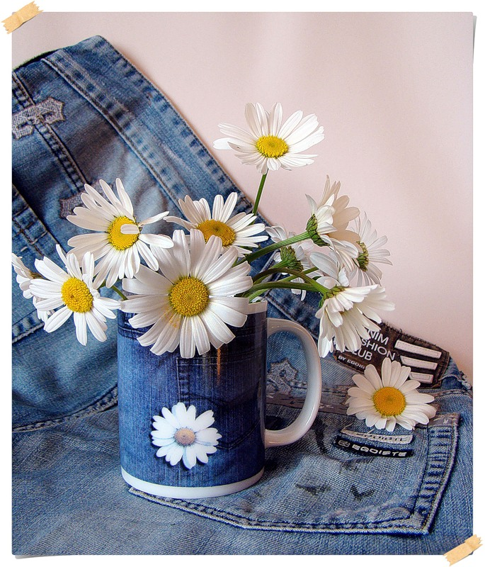
Desde que amanece, un buen café apetece.

Slide 29
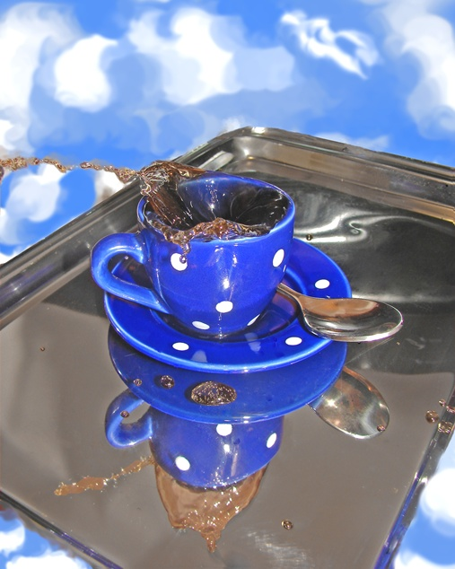

Slide 30
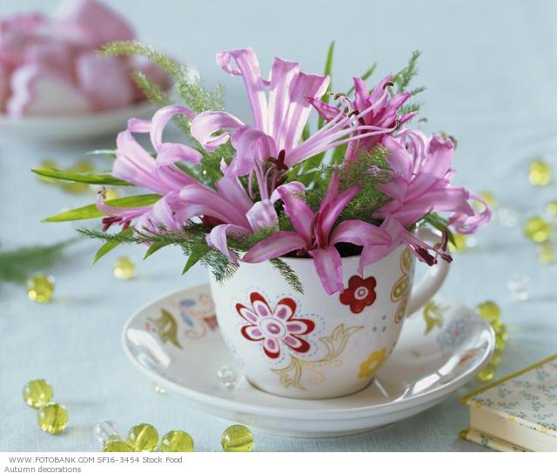

Slide 31
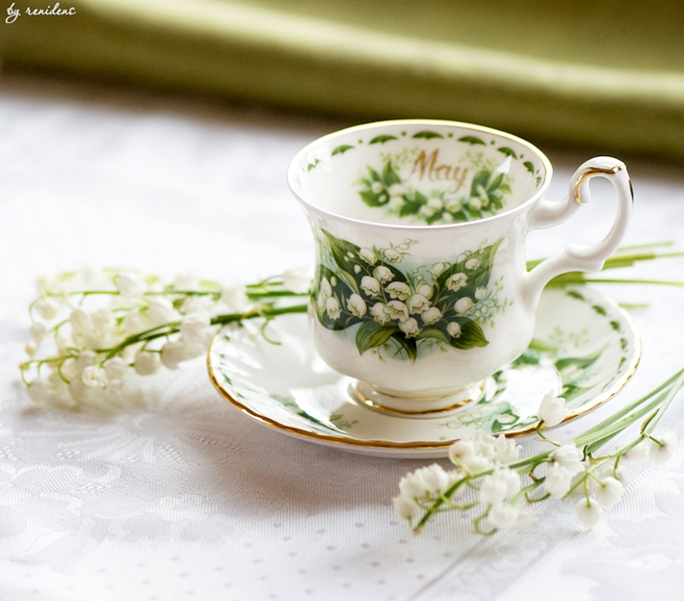
La vida es como una taza de café. Todo está en cómo la preparas, pero sobre todo en cómo te la tomas

Slide 32
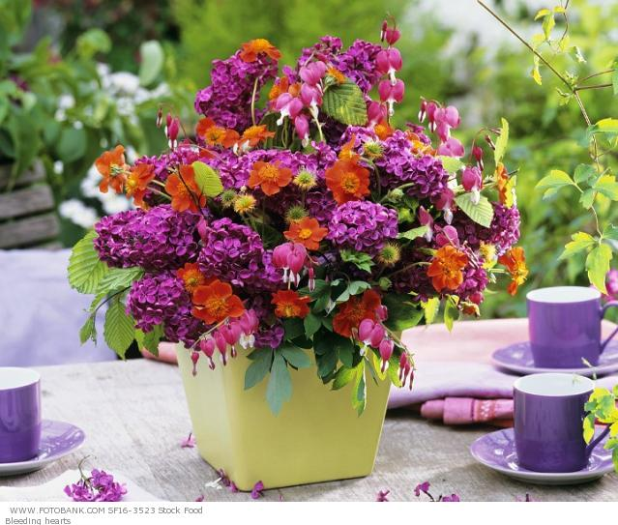

Slide 33
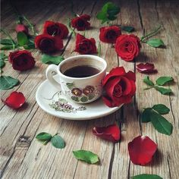

Slide 34
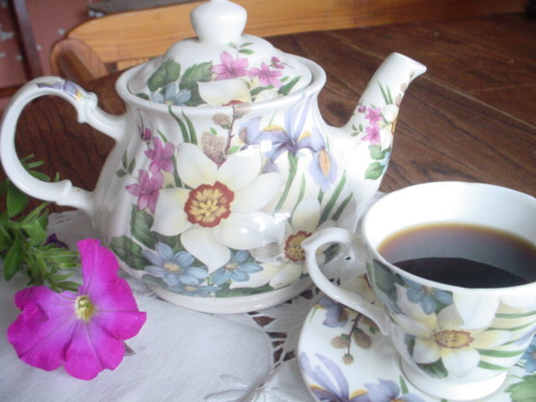

Slide 35
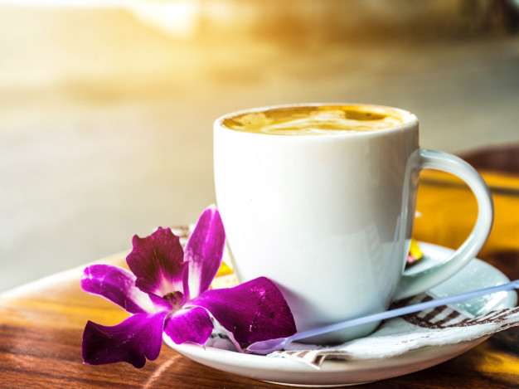
Que tengas un maravilloso día !

Slide 36
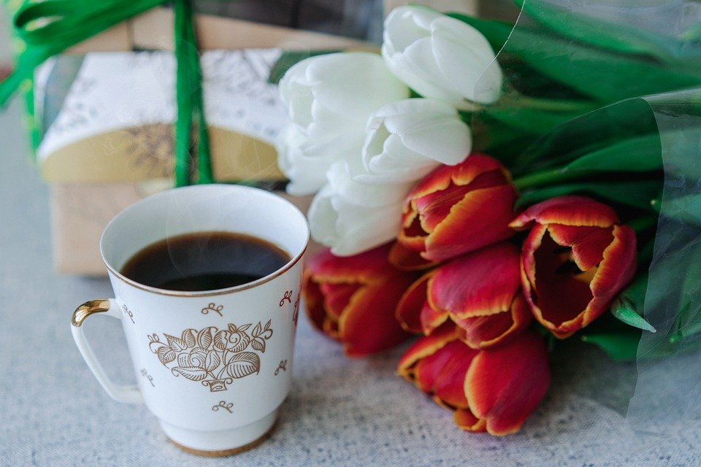

Slide 37
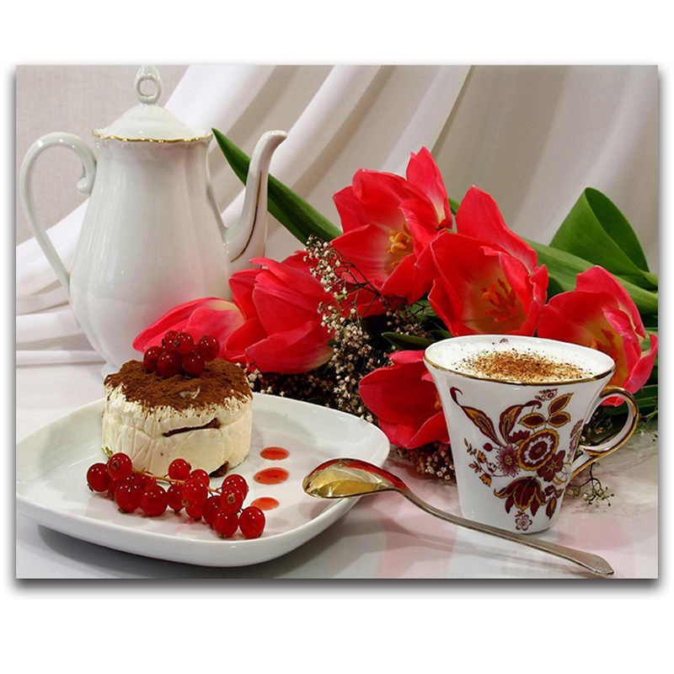

Slide 39
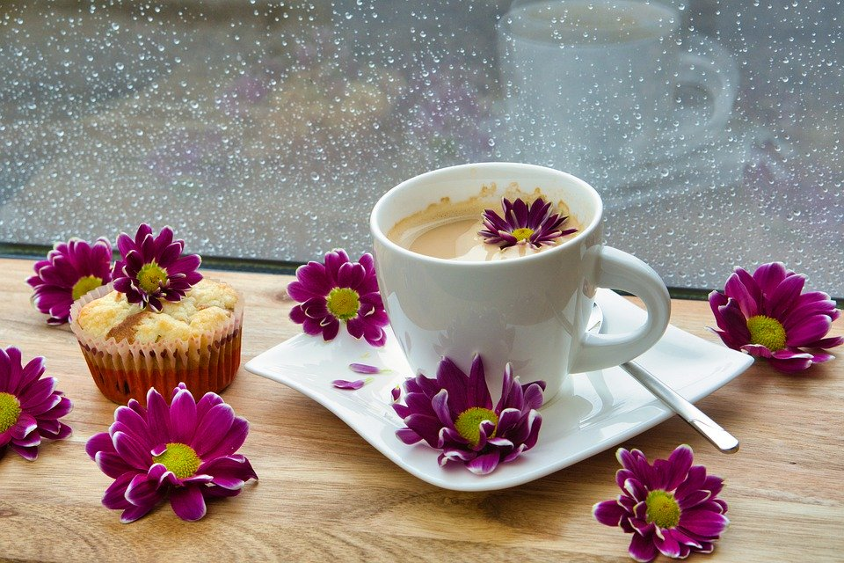
No hay lunes malos, hay cafés poco cargados.

Slide 40


Slide 41
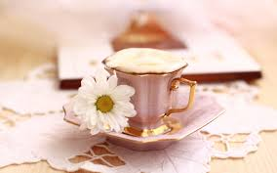
¿Nos tomamos un Café calentito?

Slide 42


Slide 43
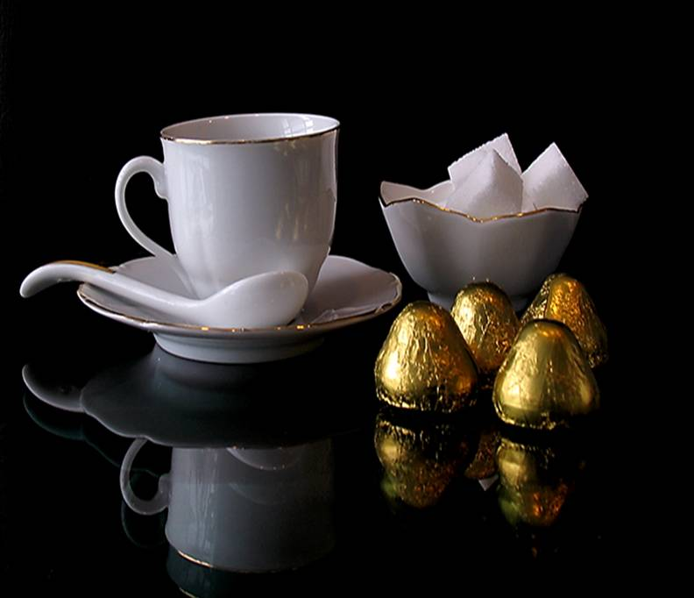
El café, néctar de dioses, ha de ser, para ser bueno, ardiente como tus ojos, negro como tus cabellos, tan puro como tu alma, tal dulce como tus besos.

Slide 44



Hoy es lunes, 04 de enero de 2021
Ahora mismo son las 09:46 horas.
Un fuerte
abrazo,
que tengas
un buen día

Slide 45







¿Te ha gustado?
Puedes ver más entrando
Aquí
Además puedes recibir powerpoints en tu correo electrónico suscribiéndote aquí:

